Slide 1
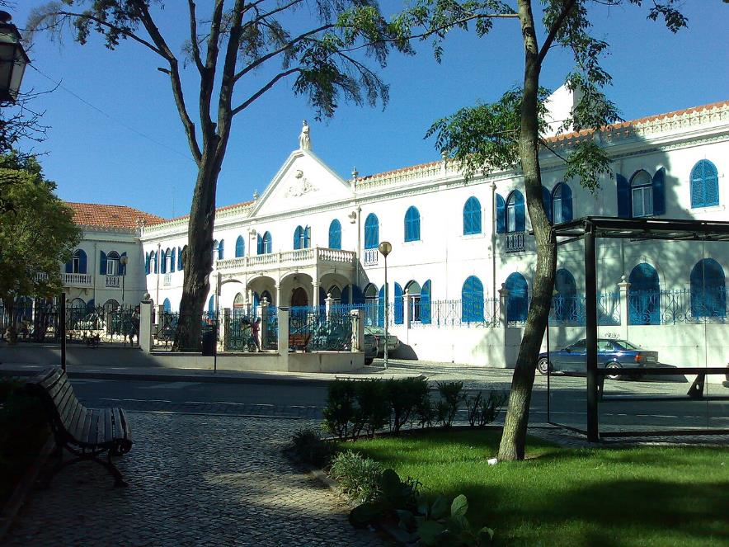
Bêlas, Sintra, Portugal.

Slide 2
Sintra ( / ˈ s ɪ n t r ə , ˈ s iː n t r ə / , [ 1 ] [ 2 ] [ 3 ] Portugais : [ˈsĩtɾɐ] ⓘ ) est une ville et une municipalité de ladu Grand Lisbonneau Portugal, située sur laRiviera portugaise. La population de la municipalité en 2021 était de 385 654 habitants, [ 4 ] sur une superficie de 319,23 kilomètres carrés (123,26 milles carrés). [ 5 ] Sintra est l'une des municipalités les plus urbanisées et les plus densément peuplées du Portugal.Destination touristiqueréputée pour son caractère pittoresque, la municipalité compte plusieurs palais historiques, châteaux, plages pittoresques, parcs et jardins.

Slide 3
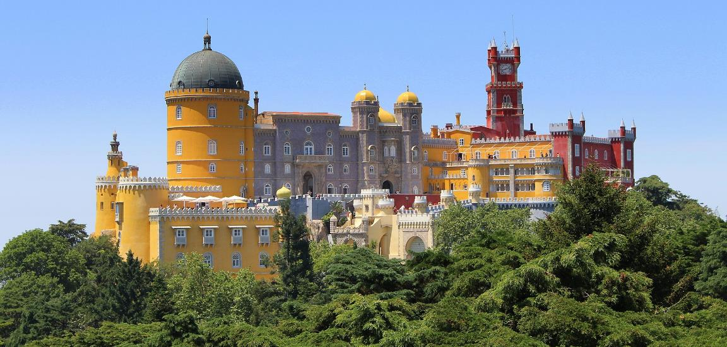
Sintra - Palais de Pena

Slide 4
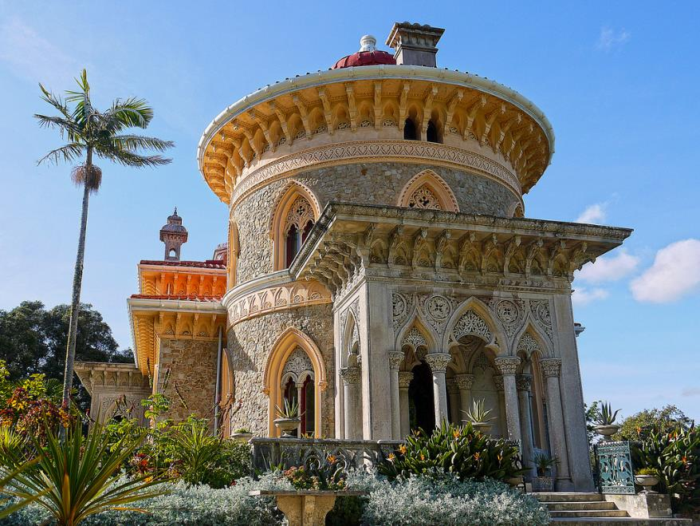
: Palais de Monserrate

Slide 5
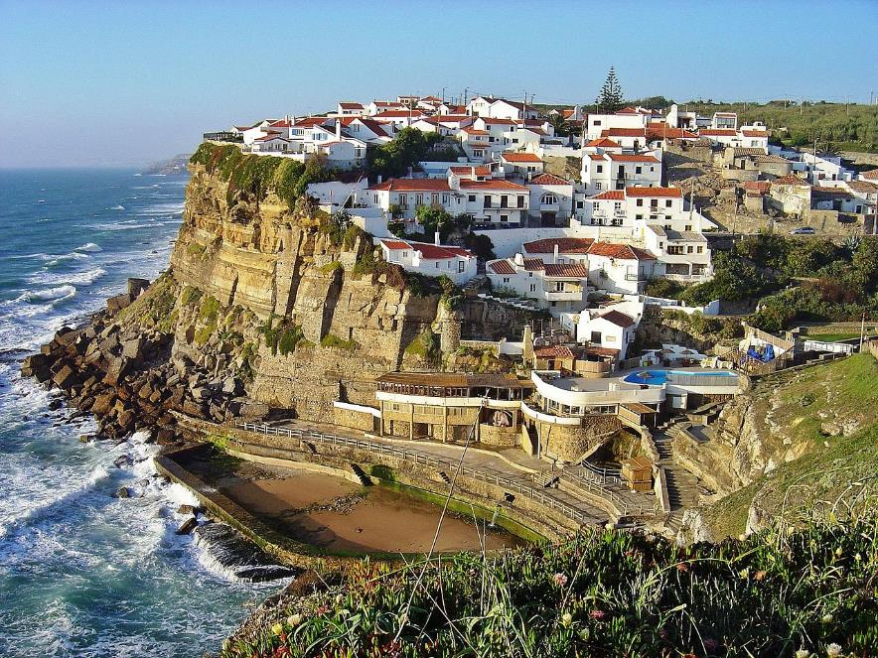
Azenhas do Mar est une ville côtière de la municipalité de Sintra , au Portugal . Photo prise par l'utilisateur:Husond en mai 2007.

Slide 6
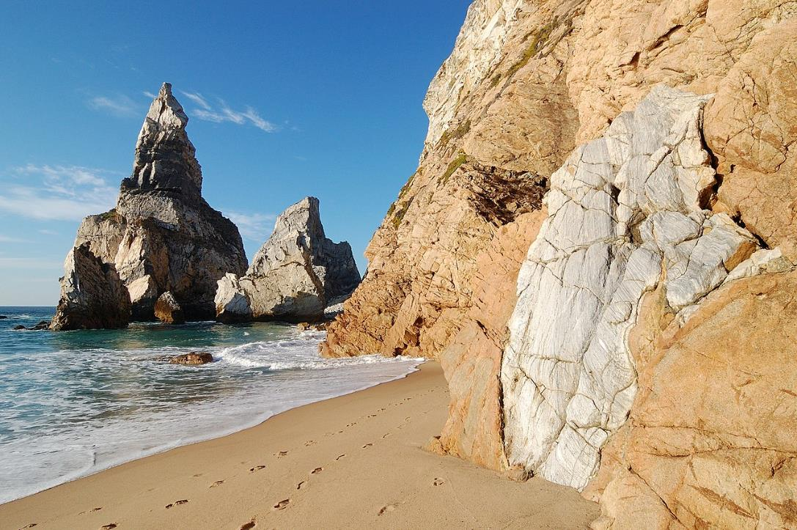
Plage d'Ursa, Portugal [2009]

Slide 7
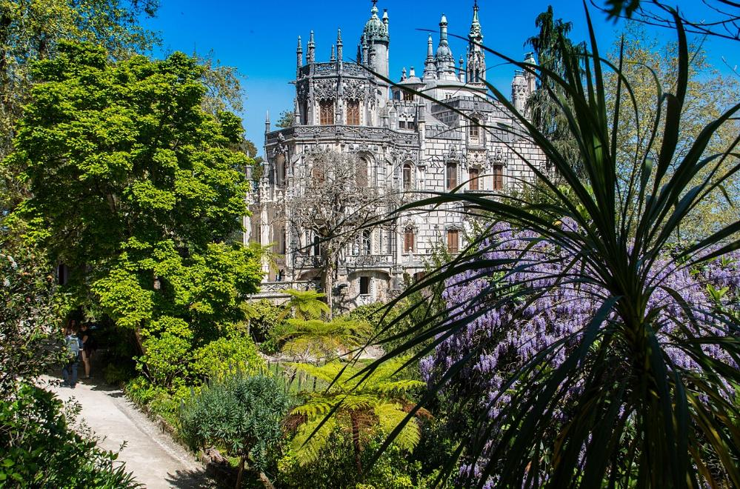
Sintra, Portugal

Slide 8
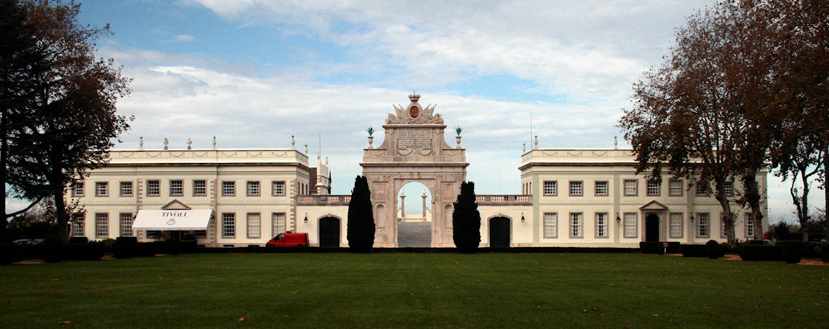
Palais de Seteais

Slide 9
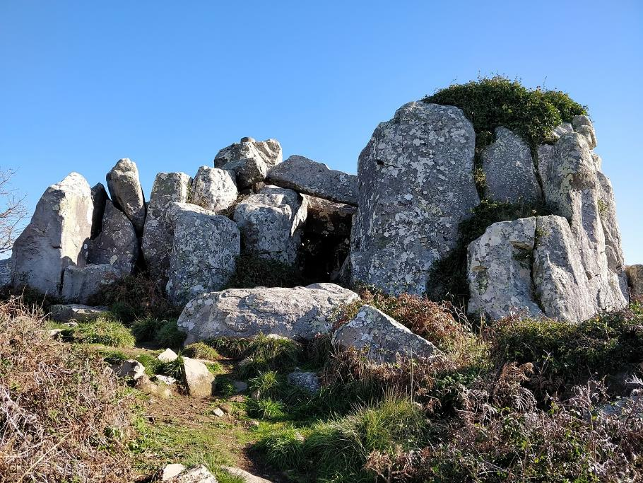
Anta d'Adrenunes .

Slide 10
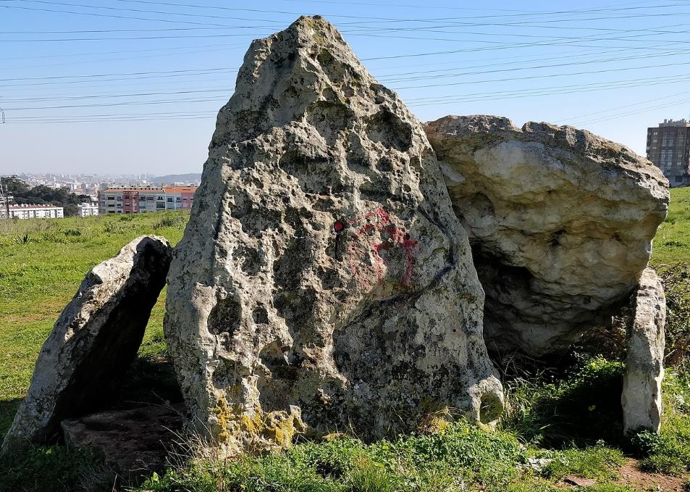
L'Anta do Monte Abraão, un dolmen néolithique à Queluz-Belas, près de Lisbonne, Portugal

Slide 11
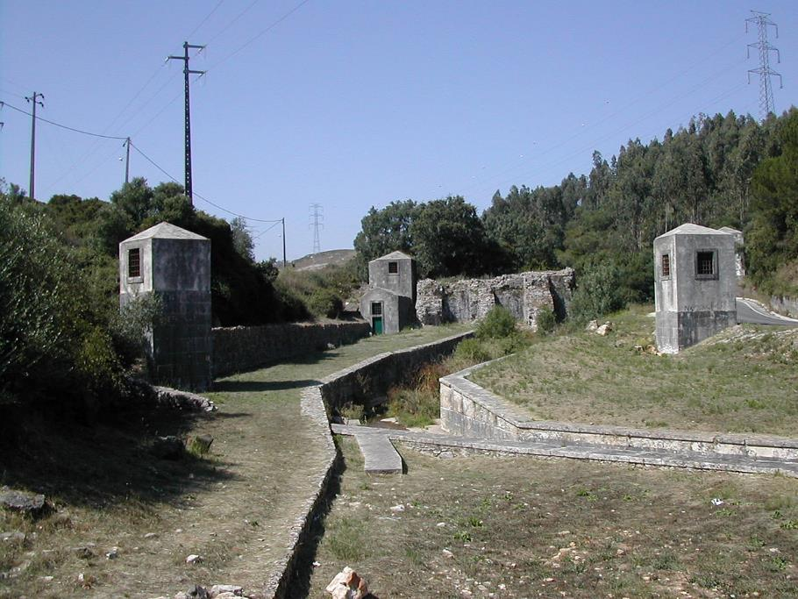
Barragem romana de Belas, Belas, Lisbonne

Slide 12
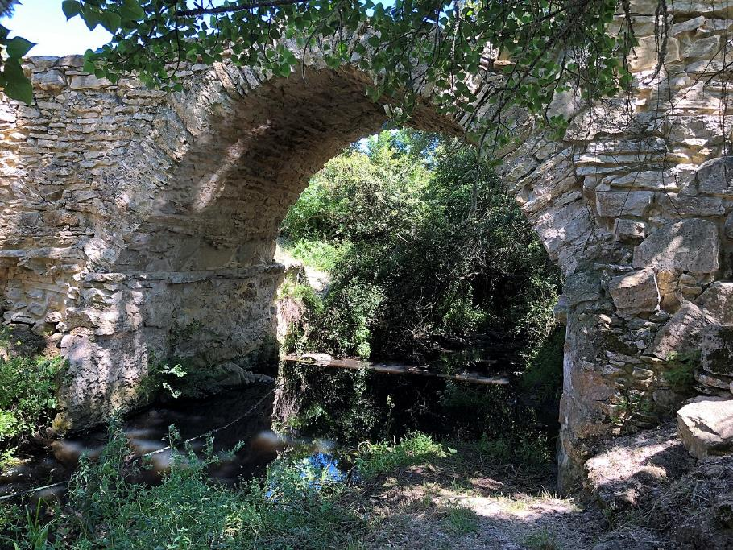
Pont romain de Catribana .

Slide 13
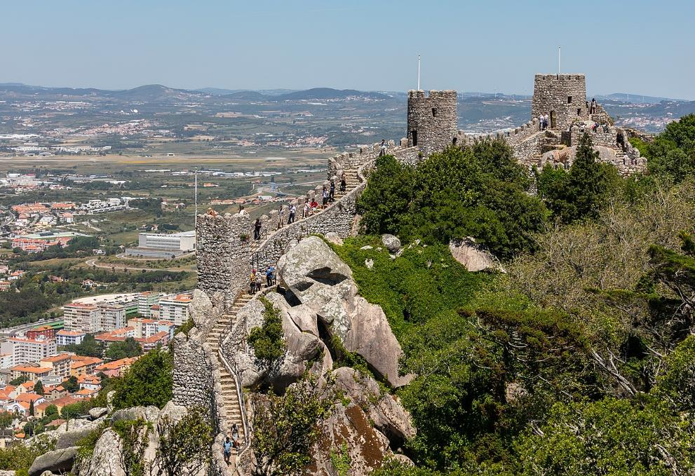
Le Château des Maures, sur les collines de Sintra

Slide 14
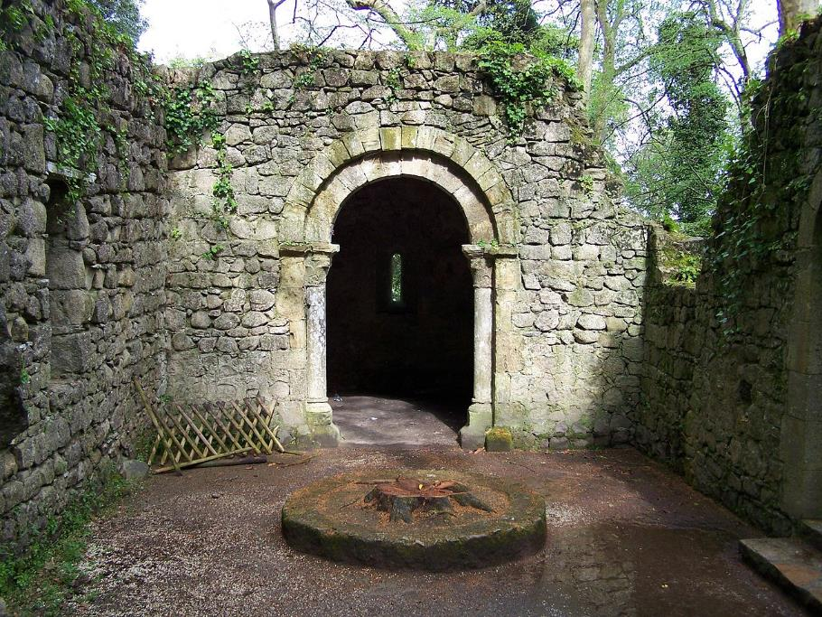
Les vestiges de la chapelle de São Pedro de Canaferrim, construite par Afonso Henriques après la reddition des Maures à Sintra

Slide 15
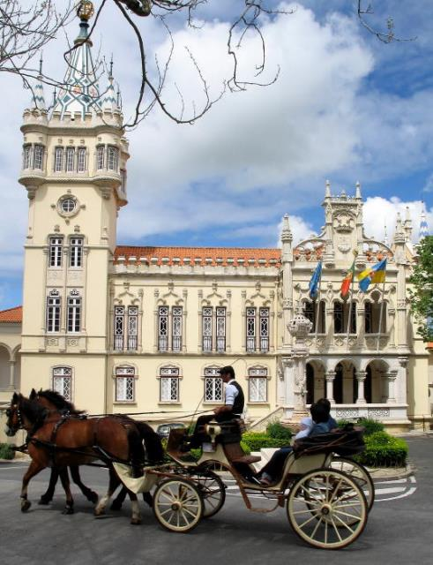
Les vestiges de la chapelle de São Pedro de Canaferrim, construite par Afonso Henriques après la reddition des Maures à Sintra

Slide 16
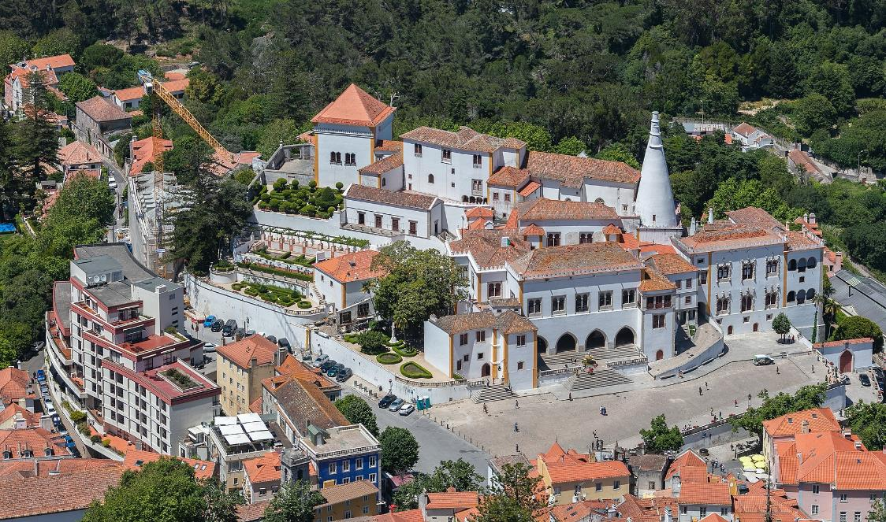
Le Palais de Sintra, pendant longtemps résidence de la famille royale pendant l'été

Slide 17
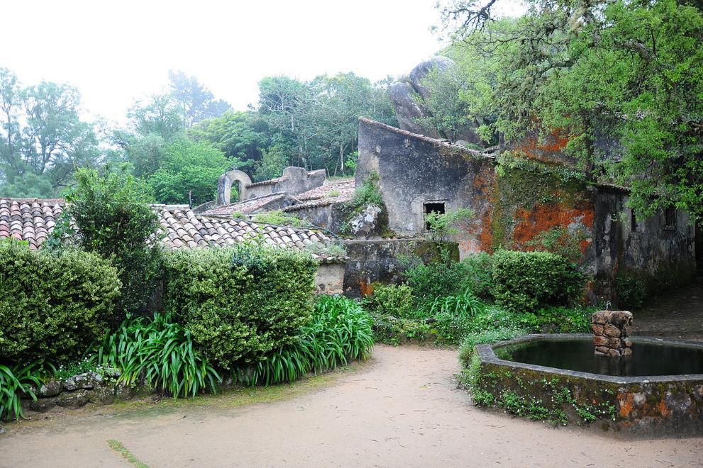
Le Couvent des Capucins, retraite monastique fondée au cours de l'histoire primordiale de la commune (XVIe siècle)

Slide 18
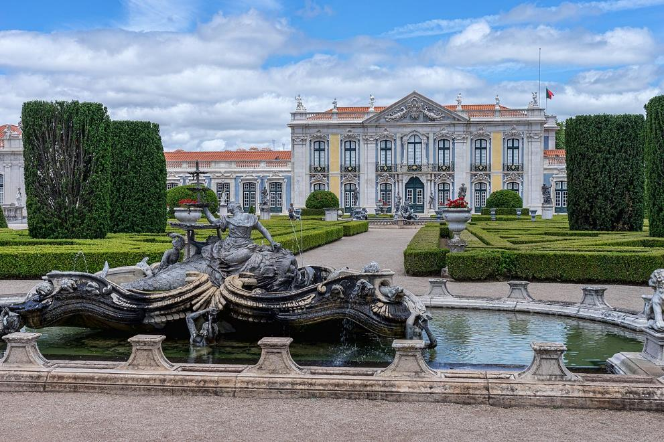
Palais Royal de Queluz .

Slide 19
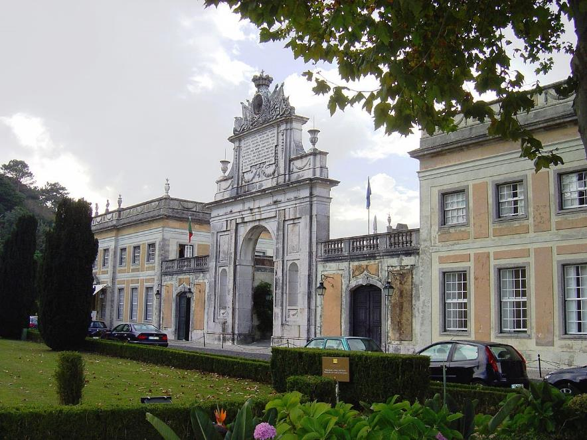
La façade avant du palais de Seteais, agrandie pour les visites de la famille royale, par le marquis de Marialva

Slide 20
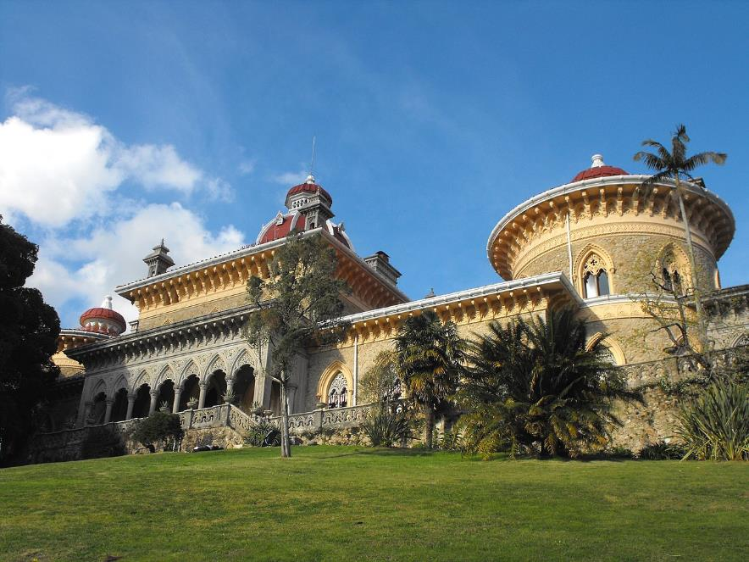
Le domaine arabesque de Monserrate sur une autre colline près de la ville de Sintra

Slide 21
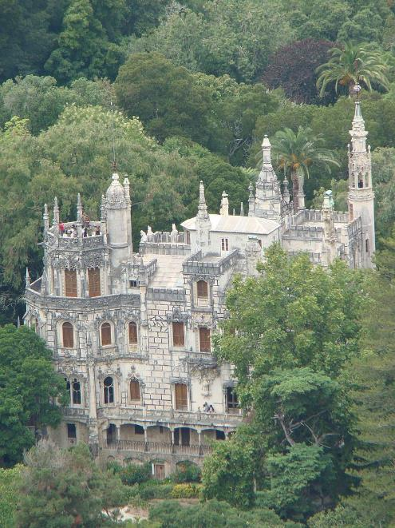
Quinta da Regaleira , un monument intégral du paysage culturel UNESCO de Sintra

Slide 22
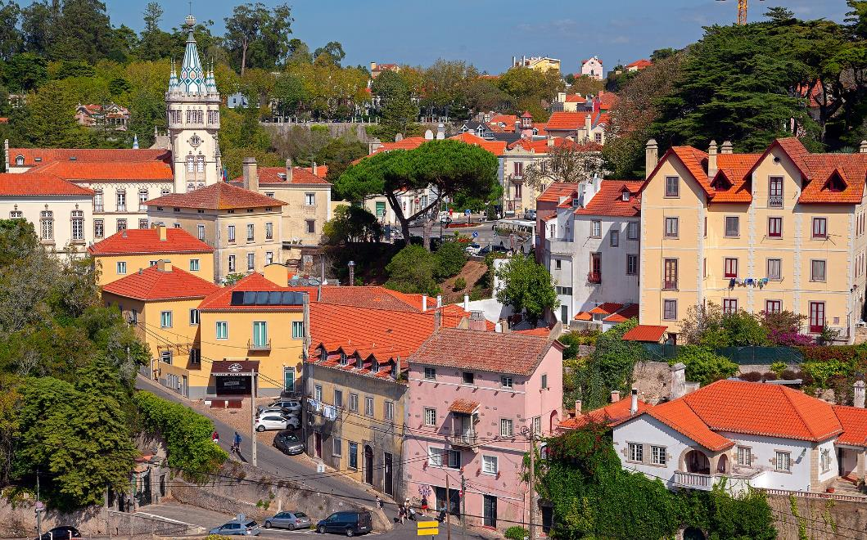
Une partie du centre historique

Slide 23
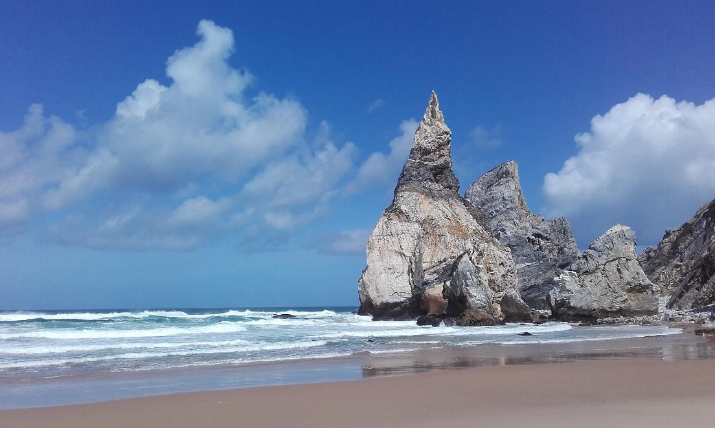
Les imposantes falaises qui délimitent la chaîne de Sintra et l'Atlantique

Slide 24
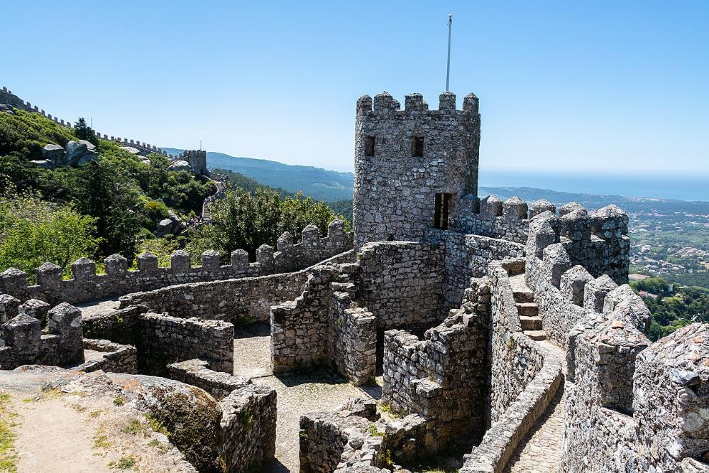
Un aperçu du Palais National de Pena depuis le Château des Maures

Slide 25
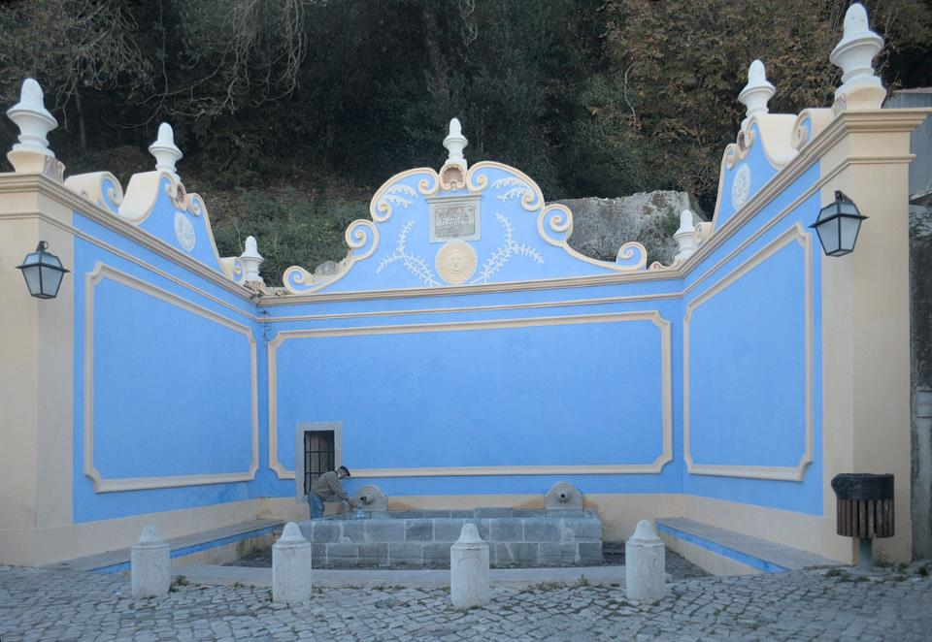
Fontaine de Sabuga, Sintra

Slide 26
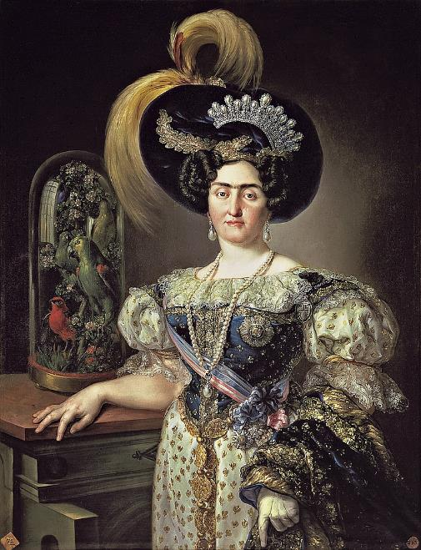
Infante Maria Francisca du Portugal, vers 1823

Slide 27
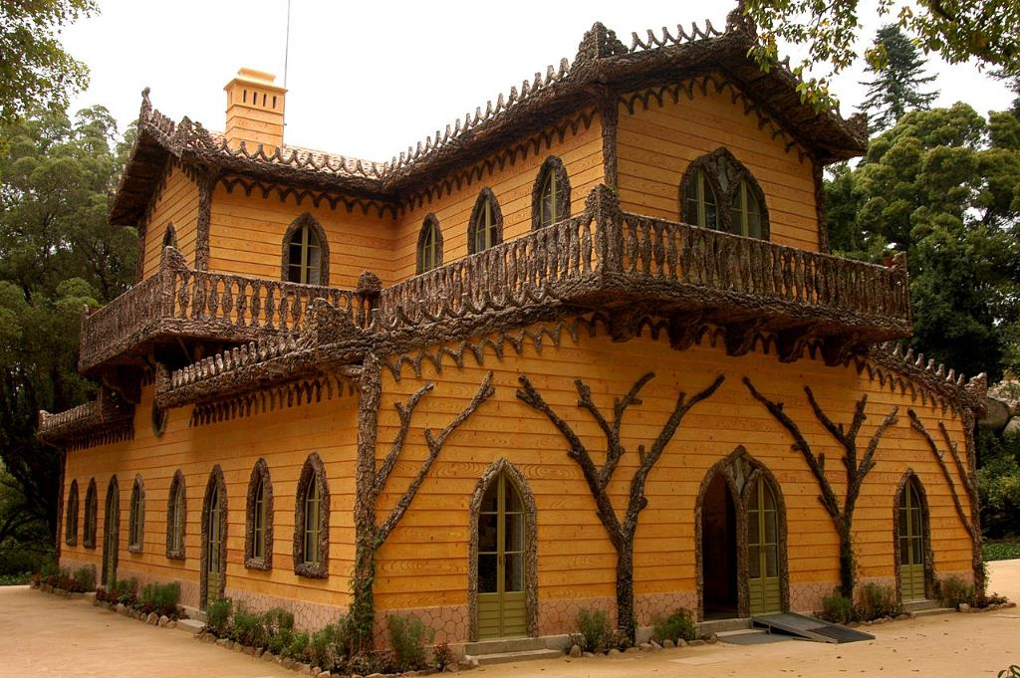
Chalet de la contesse d'Edla

Slide 28
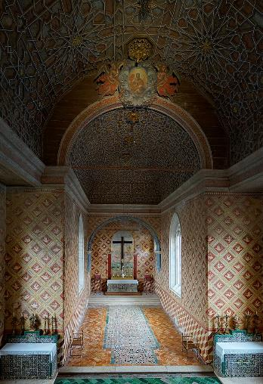
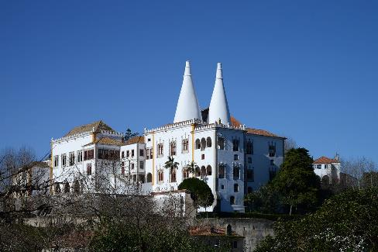
Le Palais National de Sintra, Portugal, vue depuis l'est.
Chapelle du palais de Sintra

Slide 29
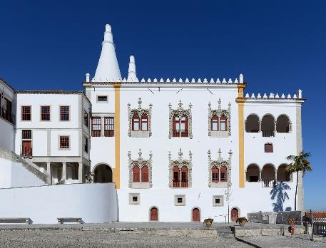
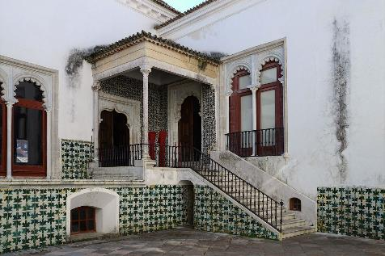
Cour principale avec fenêtres à meneaux et portail de style mudéjar et décoration de carreaux géométriques du XVIe siècle .
Aile manuéline

Slide 30
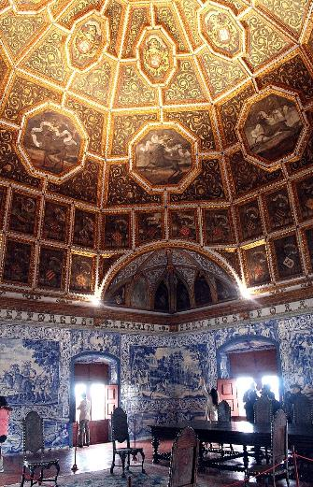
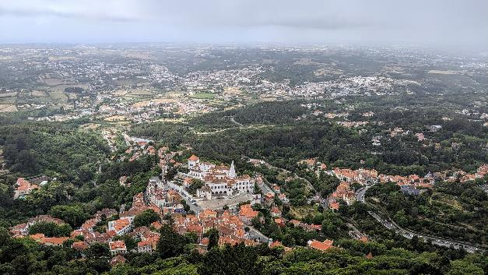
Le Palais National de Sintra domine la vue de Sintra ; photo du Château des Maures.
Sala dos Brasões du XVIe siècle. Les azulejos datent du XVIIIe siècle

Slide 31
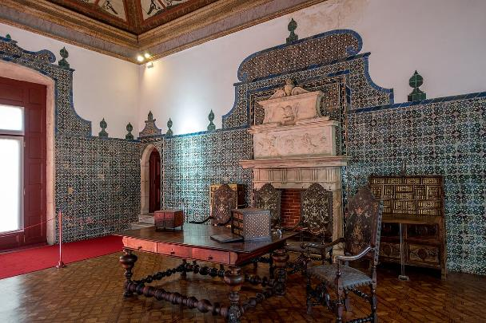
Lorient Vous A Présenté Bélas Sintra Portugal
Les Images Et Le Son Du Net
Daniel
Salle des Pégases

